Slide 1
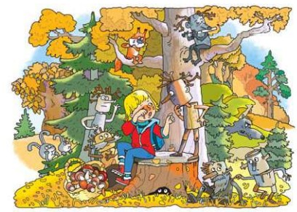
Анатолій Дімаров Для чого людині серце (2 уроки)
Літературне читання
3 клас

Slide 2
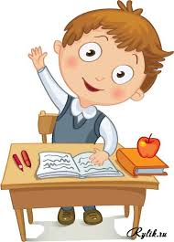
Я – учень, Я ходжу до школи. Я вчуся вчитися, Я все розумію, Я хочу все знати.
Автотренінг

Slide 3
Урок має бути
Цікавим
Трохи казковим
Навчальним
Продуктивним

Slide 4
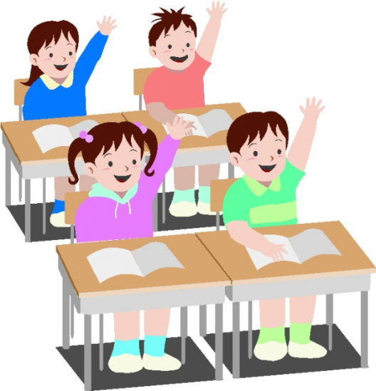
Ми будемо
Уважними
Зібраними
Активними
Дисциплінованими

Slide 5
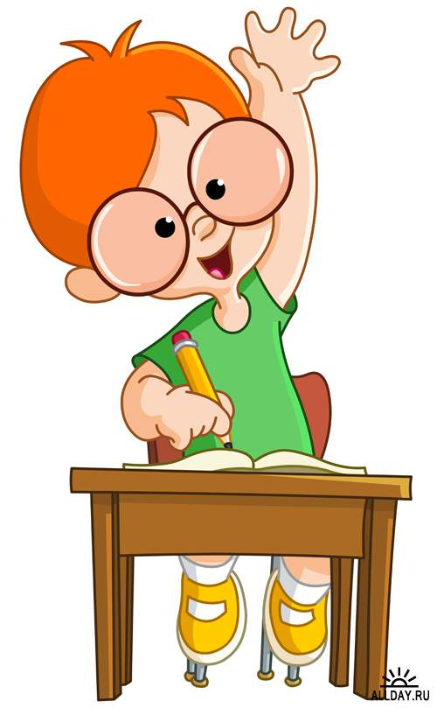
Вправа для розвитку
швидкості читання
ШКОЛА
ТЕМНЕНЬКИЙ
ПОЛЕ
ТИХЕНЬКИЙ
СПОДОБАЛОСЯ
ДРУЖБА
ГОСТИНИ
КАРТА
ПЕРЕЛЯКАНИЙ
КВІТИ
НОВИНИ
ВІКНО

Slide 6
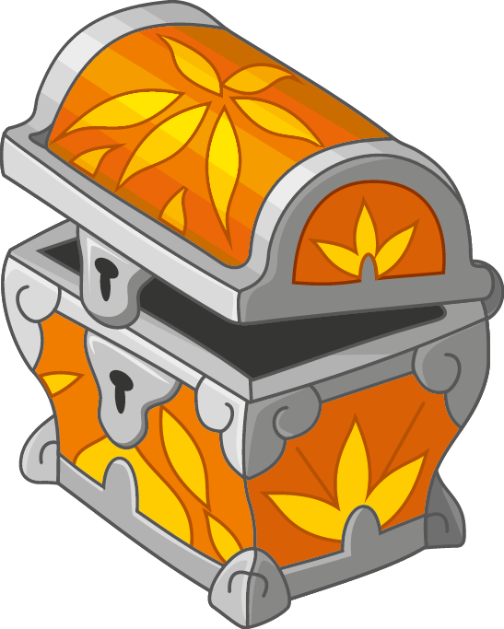
Чарівна скринька
Що об’єднує «усна народна творчість»?
Що ви скажете про саме визначення «Усна народна творчість»?
«Чарівні казки»,«Українські народні казки»
- Яка різниця між літературними казками і народними?

Slide 7
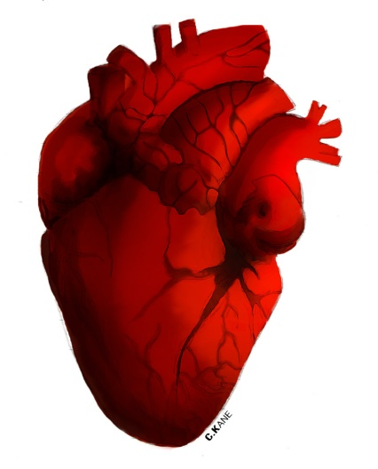
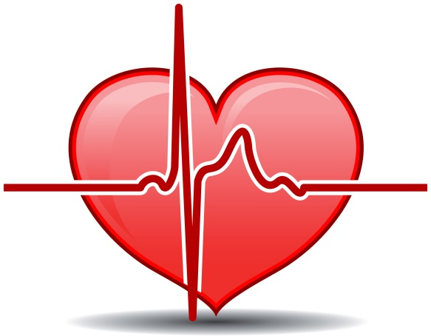
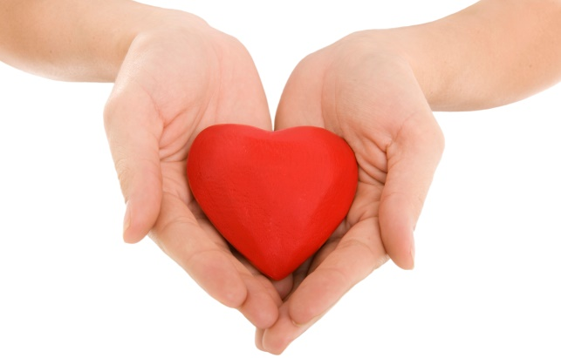
ЗАГАДКА
Асоціація
Не мотор, а рух дає, Нам життя дарує, В кожної людини є, День і ніч працює.
орган
мотор
щире
почуття

Slide 8
Девіз уроку
Добре бачить тільки серце,
Найголовнішого очам не видно.
Антуан де Сент Екзюпері

Slide 9
Довідкове бюро
Серце – це мотор людини. Воно завбільшки, як стиснутий кулачок лівої руки. Маса серця
дорослої людини – 250-300 г. У дорослої людини серце робить 72 удари за хвилину. Воно за хвилину може перекачати від 5 до 30 літрів крові. Серце – це орган, який починає працювати першим ще в зародка, а помирає останнім. Воно може битися, якщо навіть відокремити його від тіла, до тих пір, поки буде отримувати необхідну кількість кисню.

Slide 10
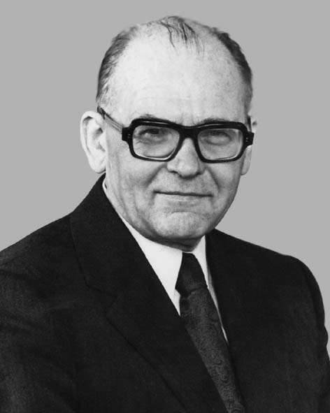
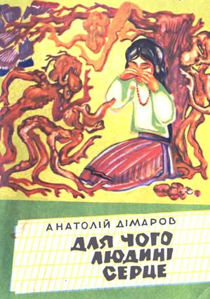
Анатолій Дімаров 1922-2014

Slide 11
Фізкультхвилинка
Добре те, що сонце світить! (Підняти руки вгору) Добре те, що вітер віє! (Відтворити рухи коливання дерев від вітру) Добре те, що ось цей ліс (Присісти) Разом з нами ріс і ріс! (Повільно підводитися) Добре те, що в нашій річці («Хвилька» руками) Чиста, не брудна вода (Долоньками — горизонтальні кола) І мене яскраве сонце Після школи обійма! (Міцно обійняти себе) Добре гратися надворі! (Стрибки на місці) Добре вчитися у школі! (Руки перед собою, як за партою) Добре плавати в ставку! (Рухи, ніби пливеш стилем «брас») Добре те, що я живу! (Показати на себе, потім підвести руки вгору і підстрибнути)

Slide 12
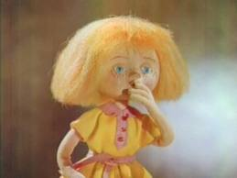
Вправа «Мікрофон»
1. Чи сподобалась тобі казка?
2. Назви дійових осіб твору.
3. Де відбулися події?
4. Кого дівчинка зустріла в лісі?
5. Чому дерев’яні чоловічки не мали жодних почуттів?
6. Як ти зрозумів слова лікаря про те, що люди мають різні серця?

Slide 13
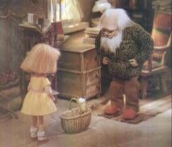
Вправа «Мікрофон»
6. Який епізод зображено на малюнку?
7. Який уривок зображено на ІІ малюнку?
7. Як змінилося життя дерев’яного чоловічка, коли лікар вставив йому серце доброї людини?

Slide 14
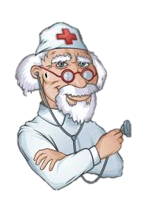
Читання оповідання в особах
Гра "Кидок-засічка"
«Абзац»
«Не думайте ..." (с. 95) читати тричі по 30с за командами учителя.

Slide 15
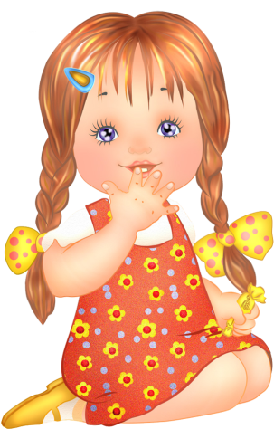
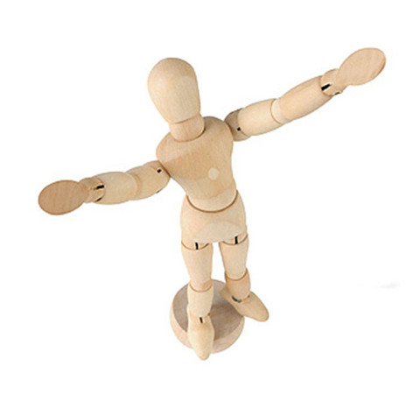
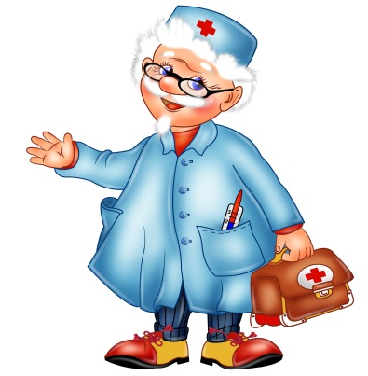
Вправа « Кому належать ці слова?»
Ти хочеш вибратися з лісу?
Люди мають різні серця!
Я хочу мати це серце!
Це я плачу…

Slide 16
Серце злої людини похмуре, сіре, важке Серце байдужої велике та світле людини Серце людини, яка жовте та дбає тільки про себе зморщене Серце доброї людини блискуче та світле
З’єднай назву серця з його описом

Slide 17
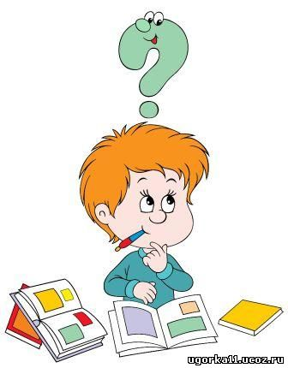
Вправа « Порушена послідовність»
Лікар, що міняє серця
Плем’я дерев’яних чоловічків
Нелегкий вибір
Незвичайна гостя
Спасіння хлопчика
Життя чоловічка з серцем

Slide 18
Вправа «Порушена послідовність»
1.Плем’я дерев’яних чоловічків
2.Незвичайна гостя
3.Лікар,що міняє серця
4.Нелегкий вибір
5.Життя чоловічка з серцем
6.Спасіння хлопчика

Slide 19
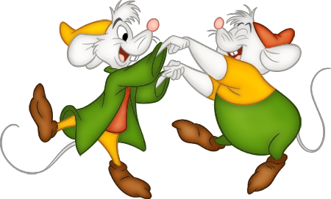
Поміркуй
- Що у цій казці схвалюється, а що — засуджується?
- Чи можна цю казку назвати чарівною? Доведіть свою думку.
Прочитайте прислів'я. До кого з героїв казки воно відноситься?
Робиш добро — не кайся,
робиш зло — зла й сподівайся.

Slide 20
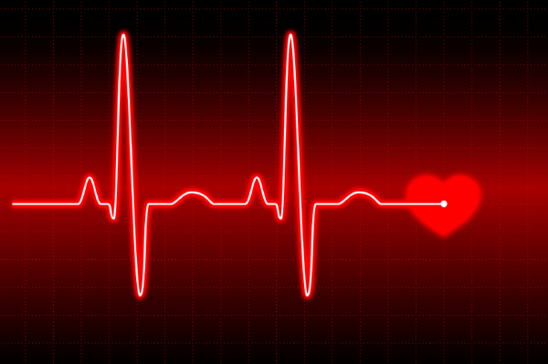
Підсумок
- Хто з дійових осіб казки вам сподобався? За що?
- Чиї вчинки ви не схвалюєте?
- Хто вас здивував своєю поведінкою? Чому?
- Кого з героїв вам жаль?
- Кому хочете дати пораду? Яку саме?
На уроці я навчився…
На уроці я дізнався…
Цей урок змусив мене задуматися…

